Slide 1








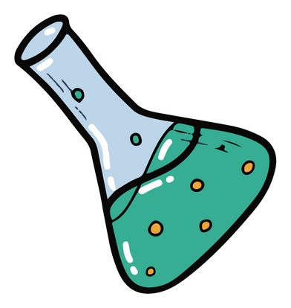

KHOA HỌC TỰ NHIÊN 8

Slide 2





SỰ THẬT THÚ VỊ VỀ MÁU

Slide 3


Câu 1: Hệ cơ quan nào được đề cập ở video?
Câu 2: Theo em, chức năng của các thành phần máu là gì?

Slide 4
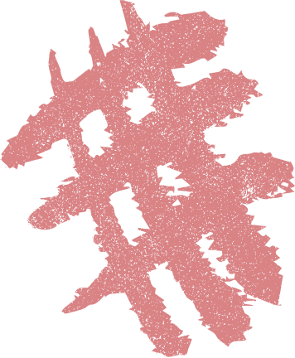

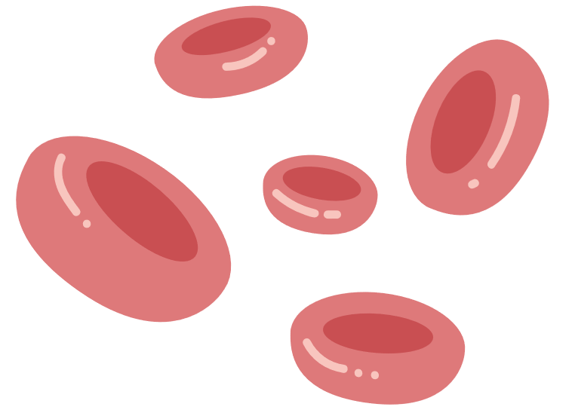
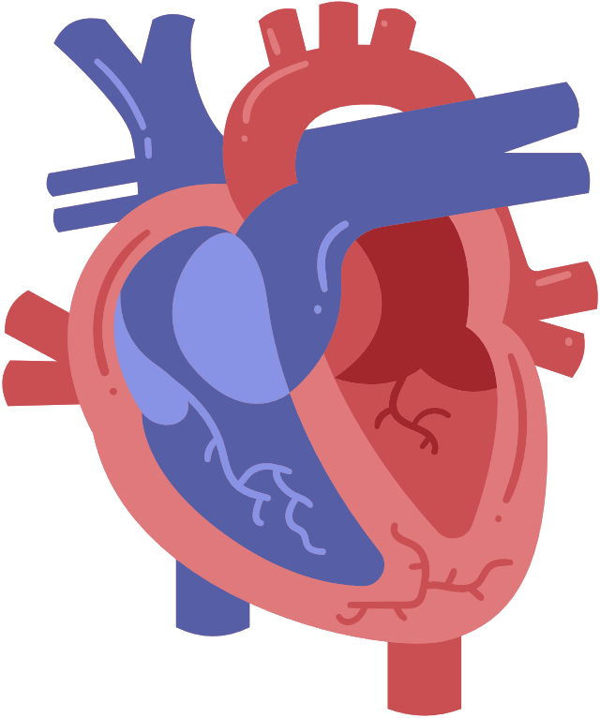


BÀI 30:
MÁU VÀ HỆ TUẦN HOÀN Ở NGƯỜI

Slide 5
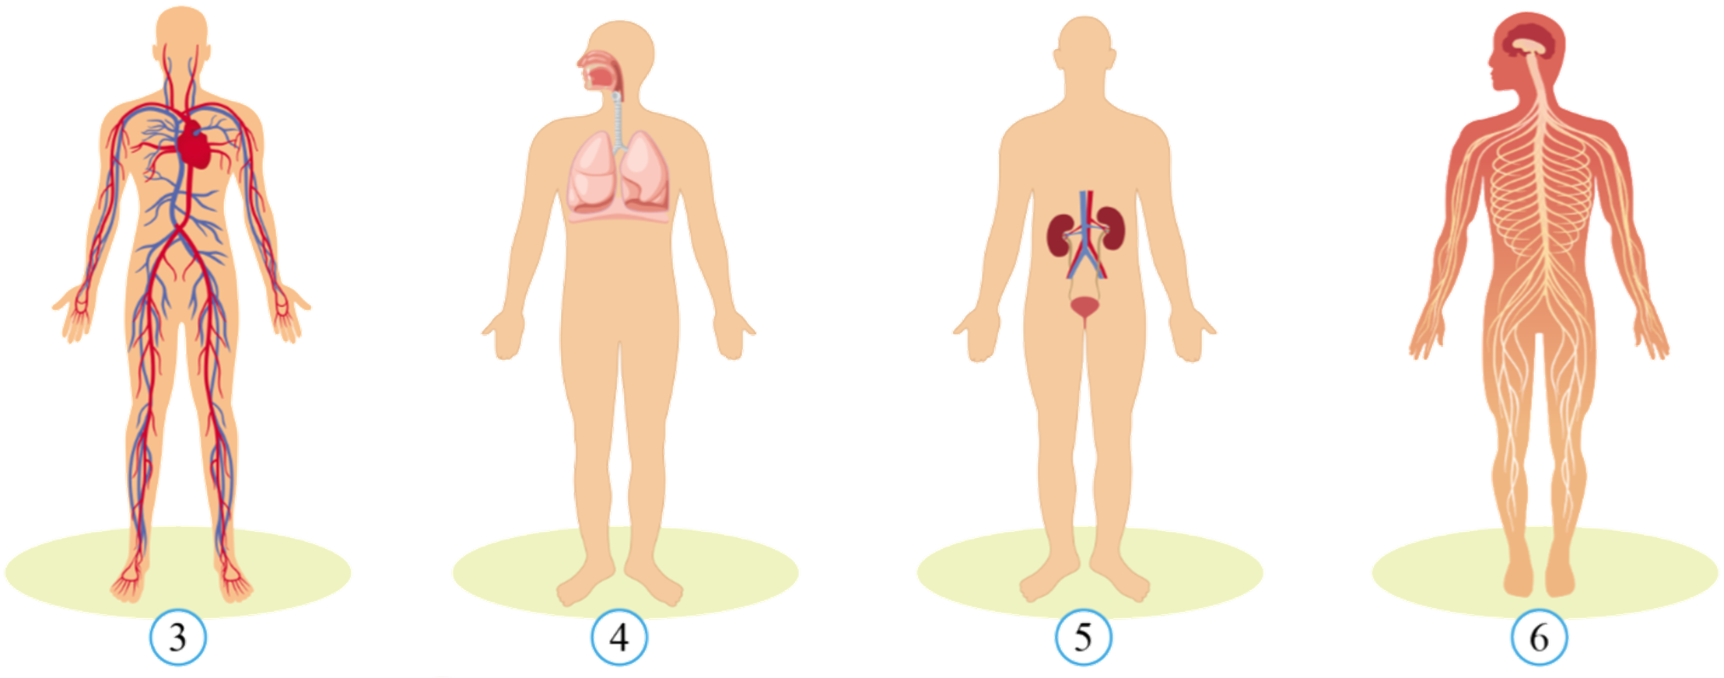
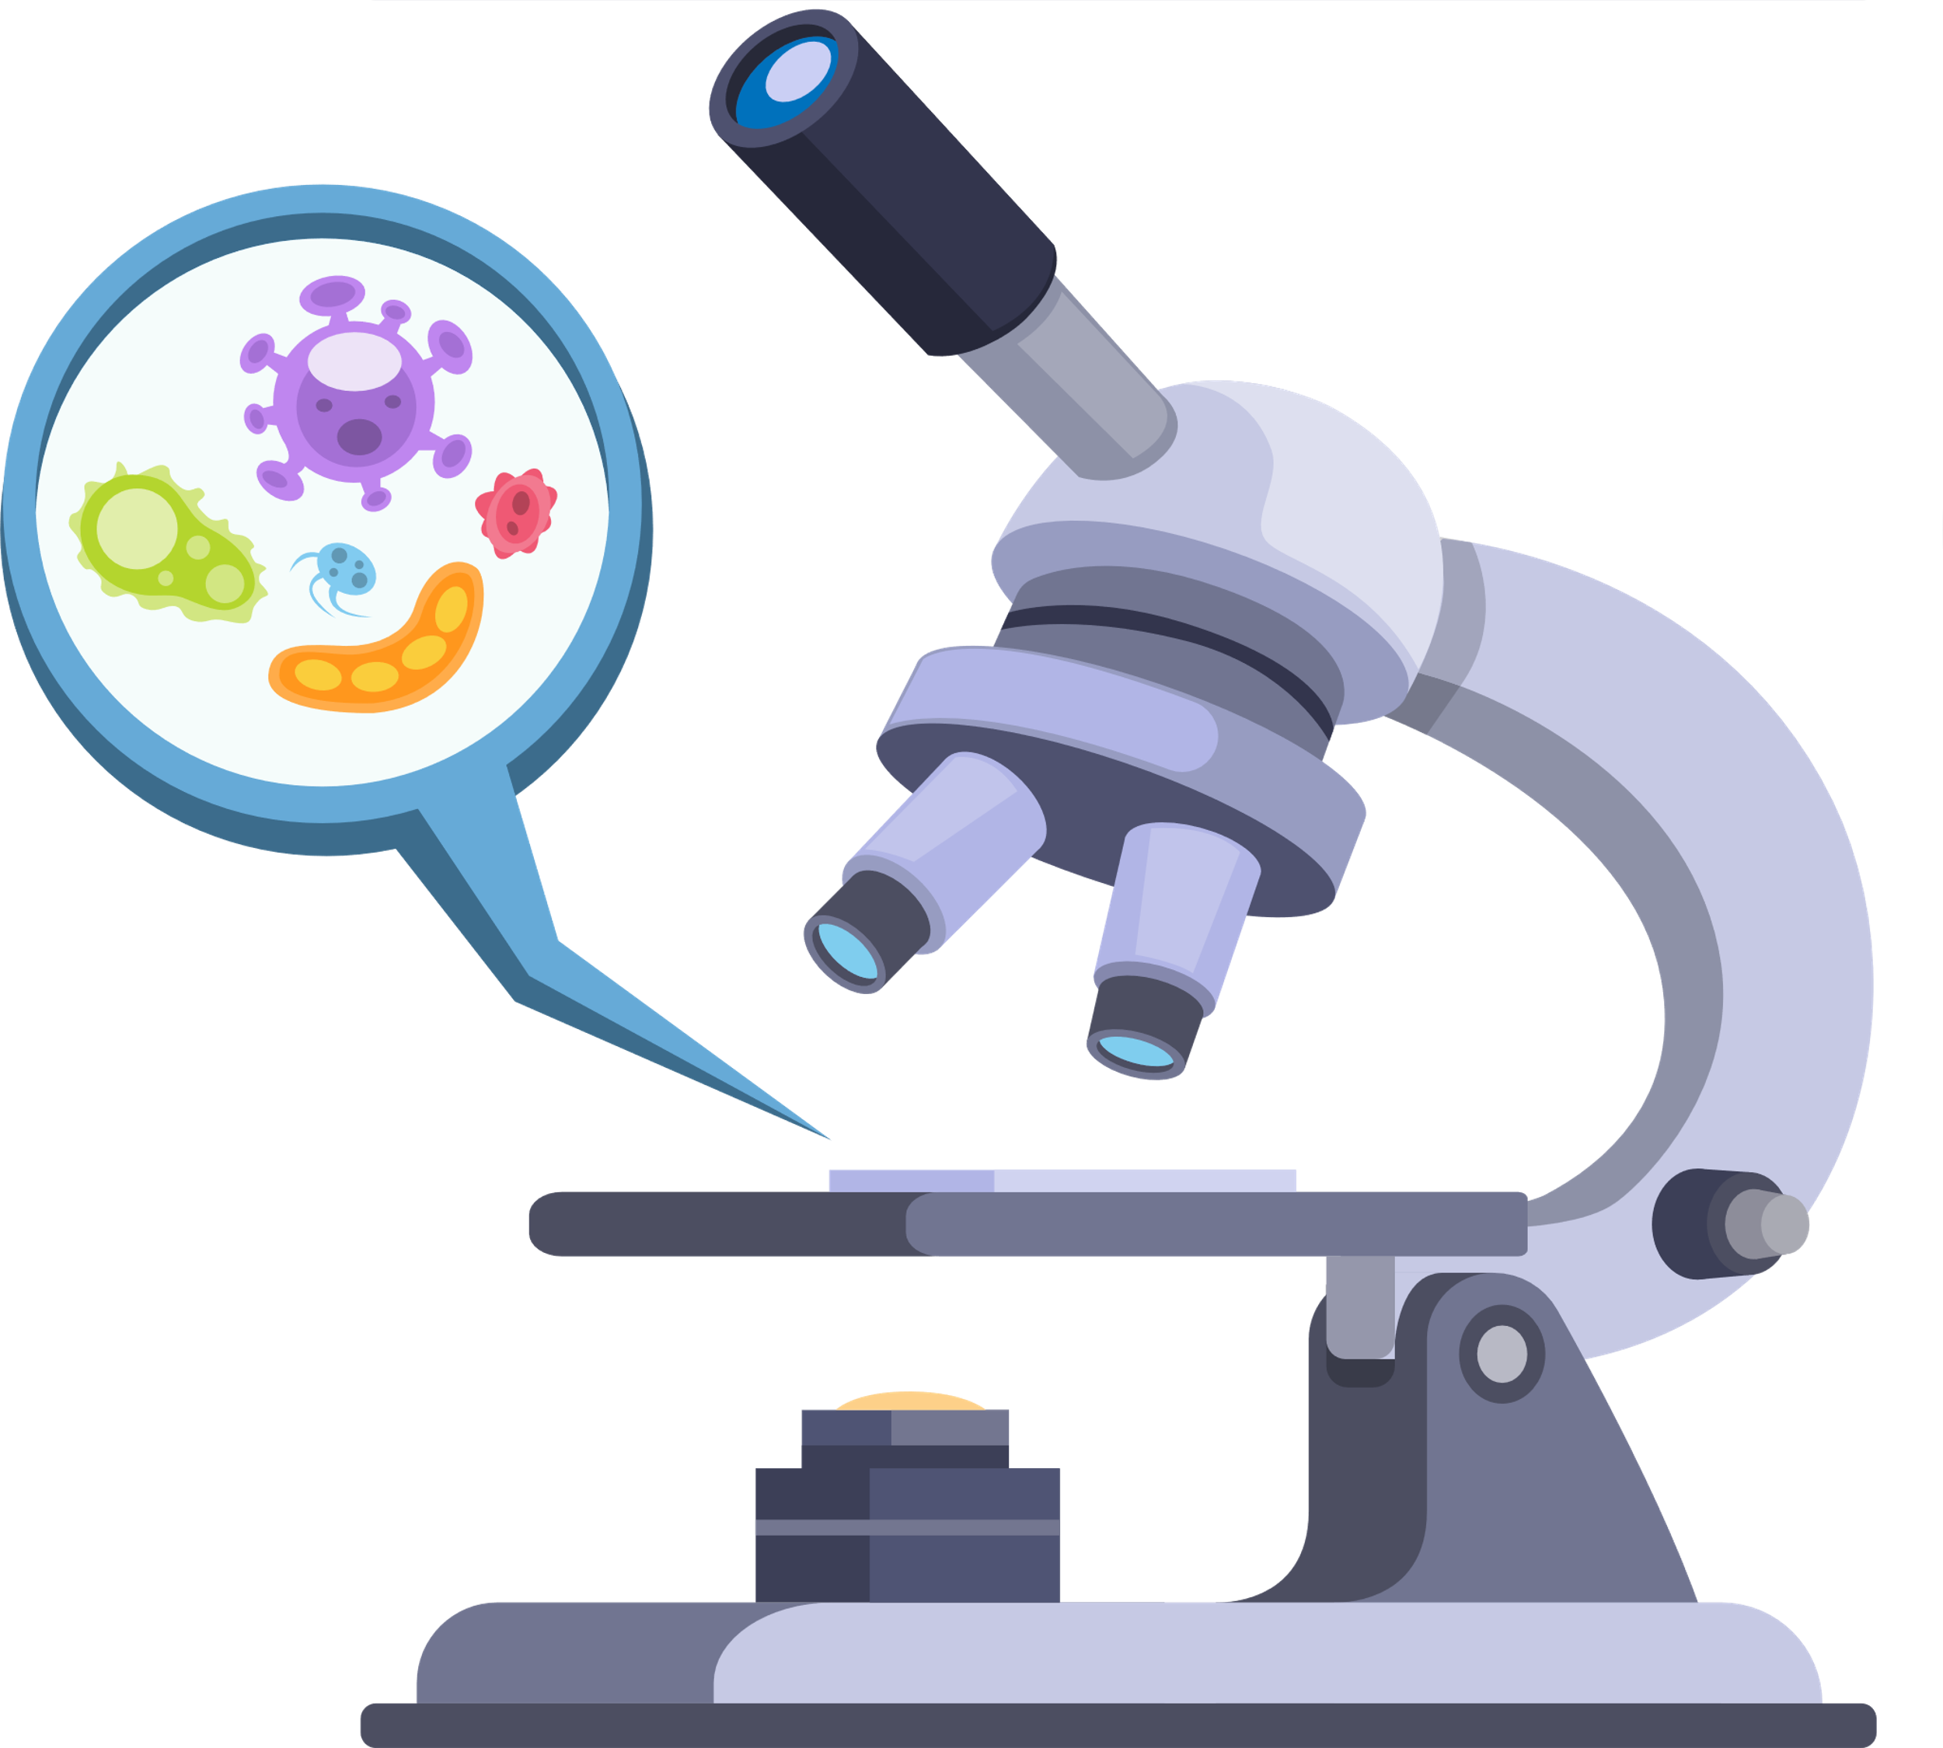

NỘI DUNG BÀI HỌC
I
Máu
II
Hệ tuần hoàn
III
Một số bệnh về máu và tim mạch
IV
Cũng cố kiến thức

Slide 6
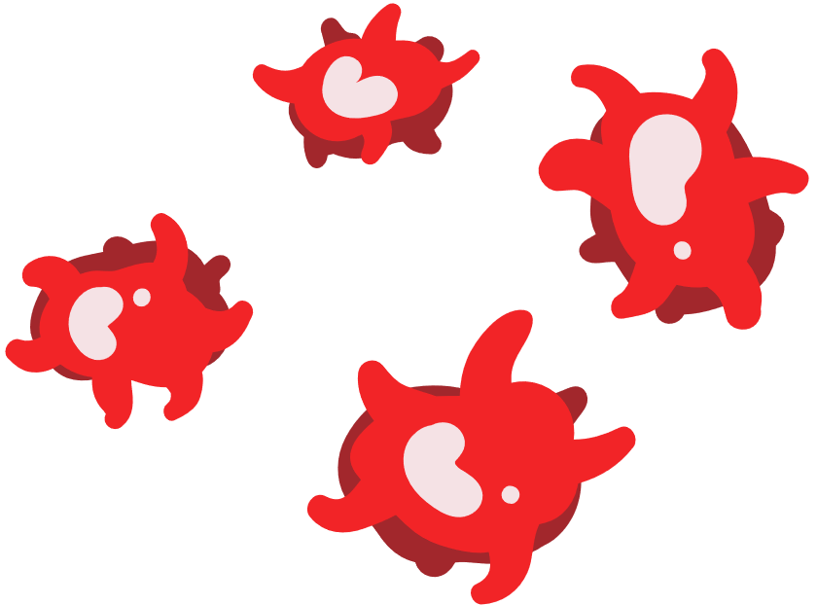
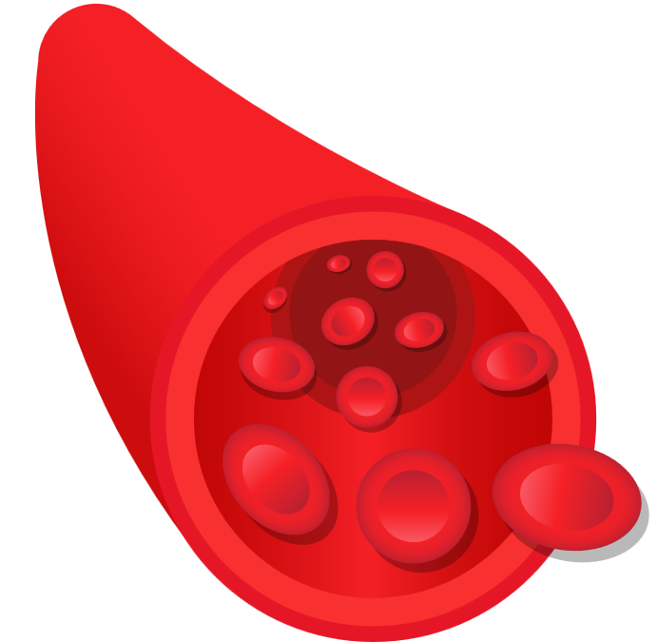

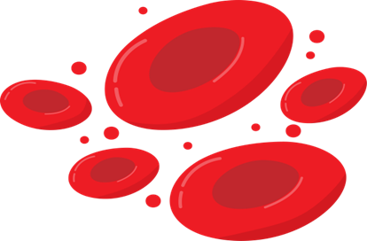
Máu

Slide 7




Học sinh đọc tài liệu, quan sát hình ảnh và hoàn thành lần lượt các nội dung ở mỗi trạm trong Phiếu học tập.
Trạm 1
Trạm 2
Trạm 3
Tìm hiểu về thành phần của máu.
Tìm hiểu về miễn dịch.
Tìm hiểu về nhóm máu và truyền máu.

Slide 8
PHIẾU HỌC TẬP SỐ 1
TÌM HIỂU VỀ THÀNH PHẦN CỦA MÁU
Đọc thông tin, quan sát các hình 30.2 – 30.7 trang 143 – 146 SGK và hoàn thành các nhiệm vụ sau:
1
Kể tên các thành phần của máu?
Người bị sốt xuất huyết có thể bị giảm tiểu cầu nghiêm trọng. Điều gì xảy ra nếu cơ thể thiếu tiểu cầu?
2
3
Theo em, chức năng của máu là gì?
Nêu một số đặc điểm cấu tạo và chức năng của các thành phần máu theo gợi ý ở bảng dưới đây:
Trạm 1
4

Slide 9
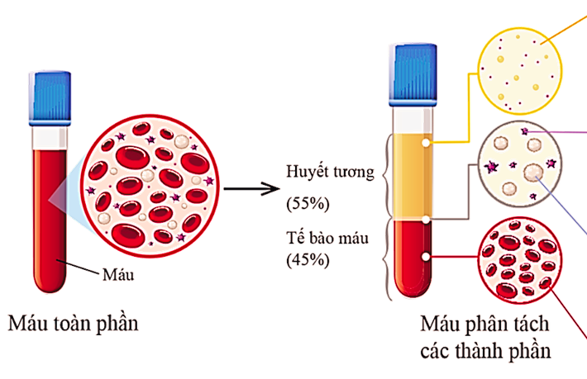
1
Kể tên các thành phần của máu?
Huyết tương
Tiểu cầu
Bạch cầu
Hồng cầu

Slide 10
CHỨC NĂNG THÀNH PHẦN CỦA MÁU
Huyết tương
Duy trì máu ở trạng thái lỏng giúp máu dễ dàng lưu thông trong mạch
Vận chuyển chất dinh dưỡng, các chất cần thiết khác và chất thải
Tiểu cầu
- Tham gia vận chuyển chất khí (Oxygen và Carbon dioxide )
Bạch cầu
- Tham gia bảo vệ cơ thể
Hồng cầu
- Tham gia vào quá trình đông máu

Slide 11
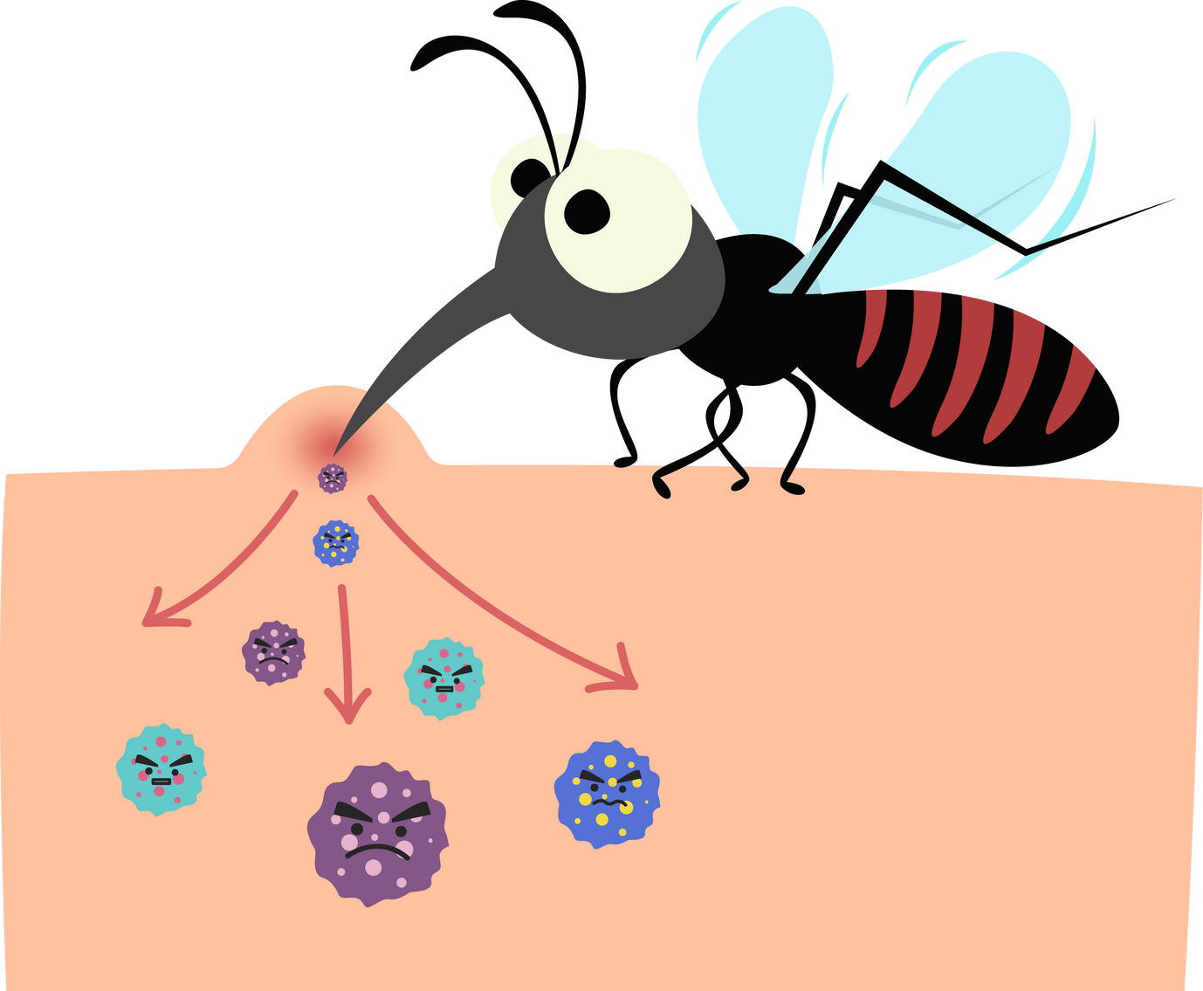
Người bị sốt xuất huyết có thể bị giảm tiểu cầu nghiêm trọng. Điều gì xảy ra nếu cơ thể thiếu tiểu cầu?
2
Nếu thiếu một trong các thành phần của máu thì cơ thể sẽ gặp các bệnh lý liên quan đến máu, ảnh hưởng đến chức năng của nhiều cơ quan, thậm chí tử vong.
Nếu thiếu tiểu cầu sẽ gây tình trạng xuất huyết, khả năng đông máu và khả năng chống nhiễm trùng sẽ giảm, có thể tử vong.

Slide 12
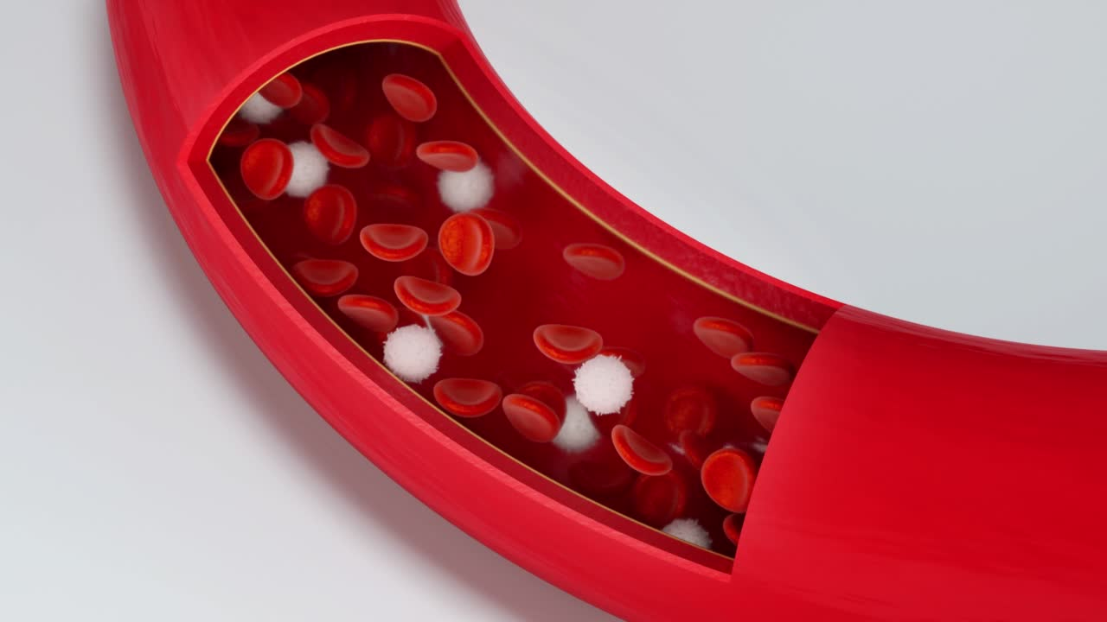
3
Theo em, chức năng của máu là gì?
Máu có chức năng bảo vệ cơ thể, vận chuyển các chất cần thiết cho tế bào và mang các chất thải từ tế bào tới các cơ quan bài tiết.

Slide 13
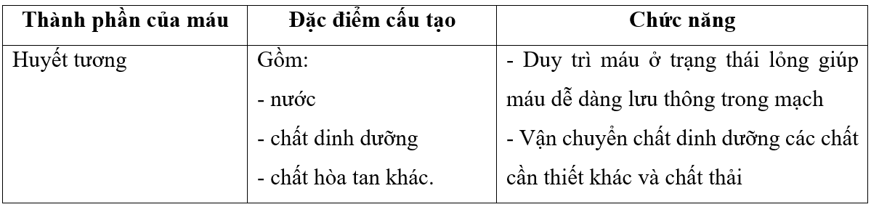

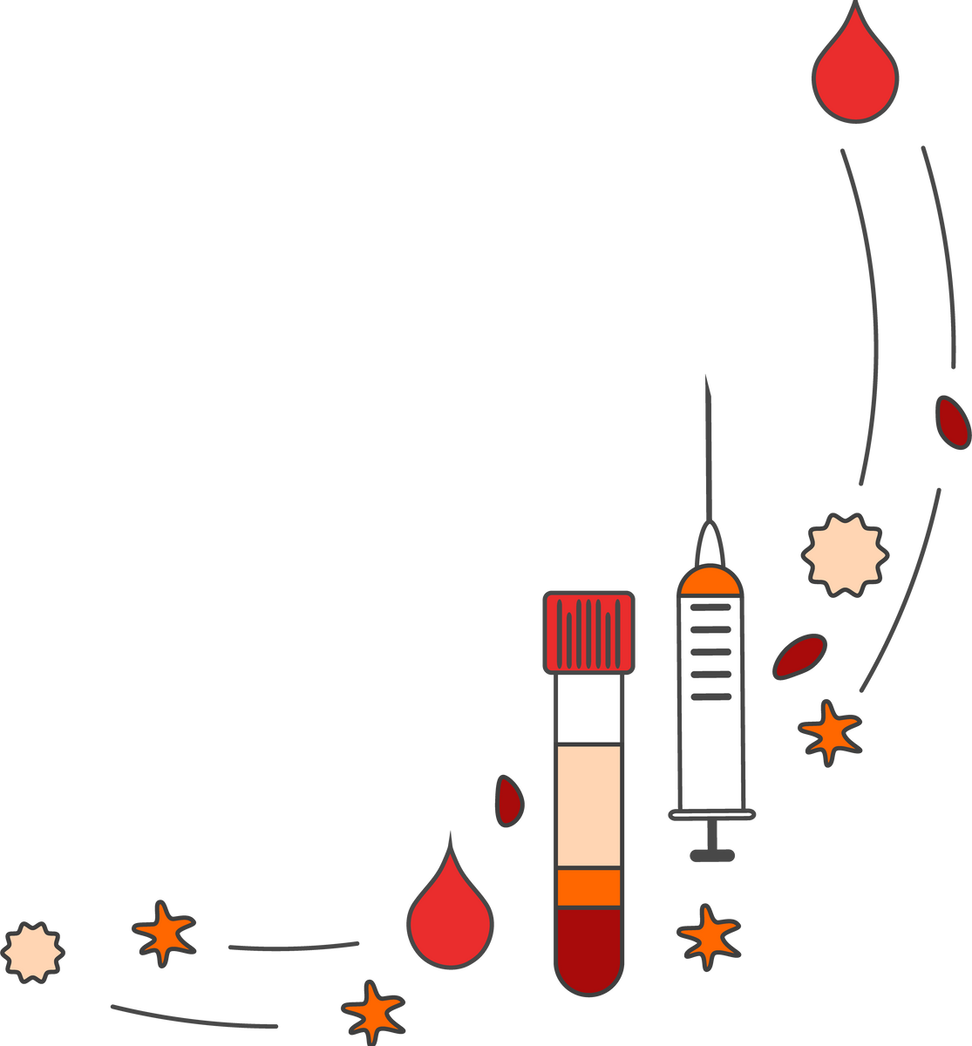
4
Nêu một số đặc điểm cấu tạo và chức năng của các thành phần máu theo gợi ý ở bảng dưới đây:

Slide 14
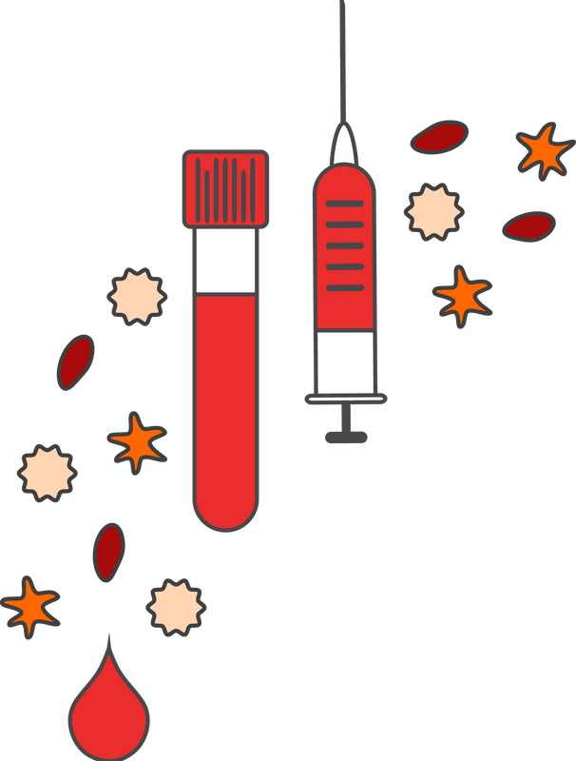
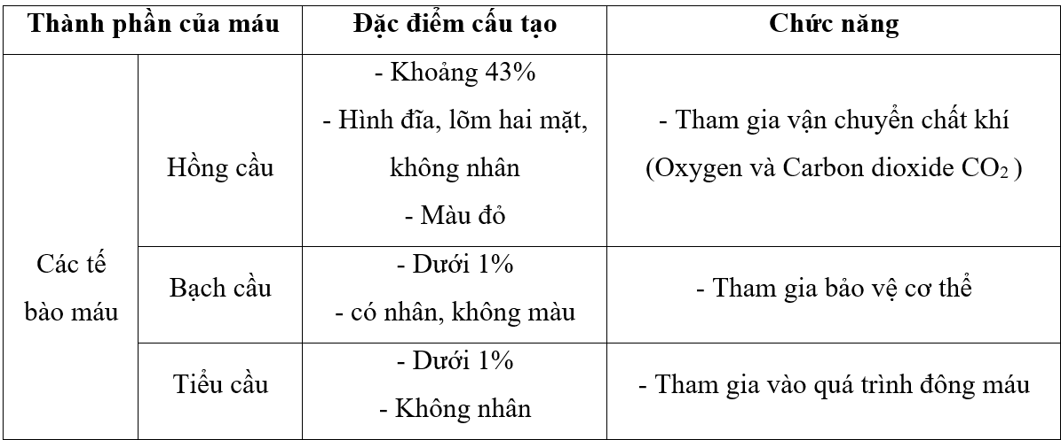
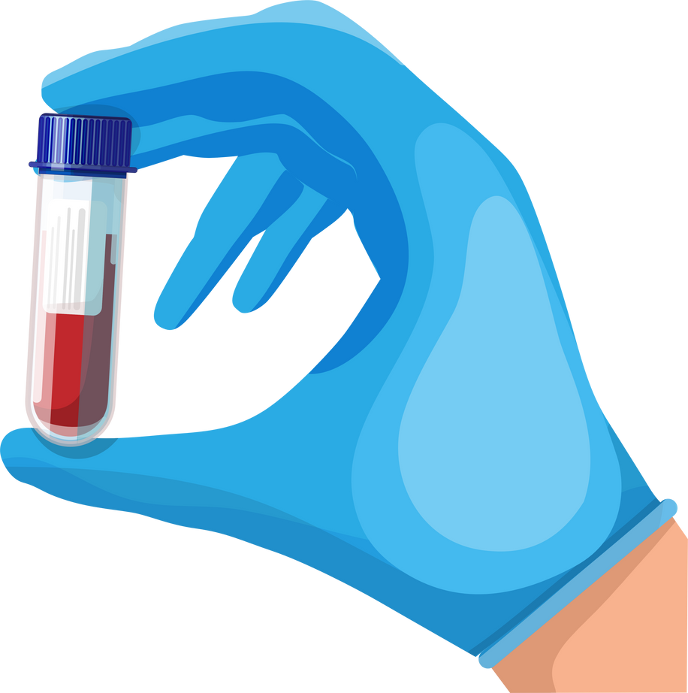
4
Nêu một số đặc điểm cấu tạo và chức năng của các thành phần máu theo gợi ý ở bảng dưới đây:

Slide 15
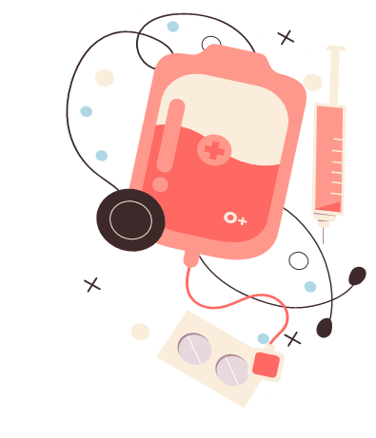
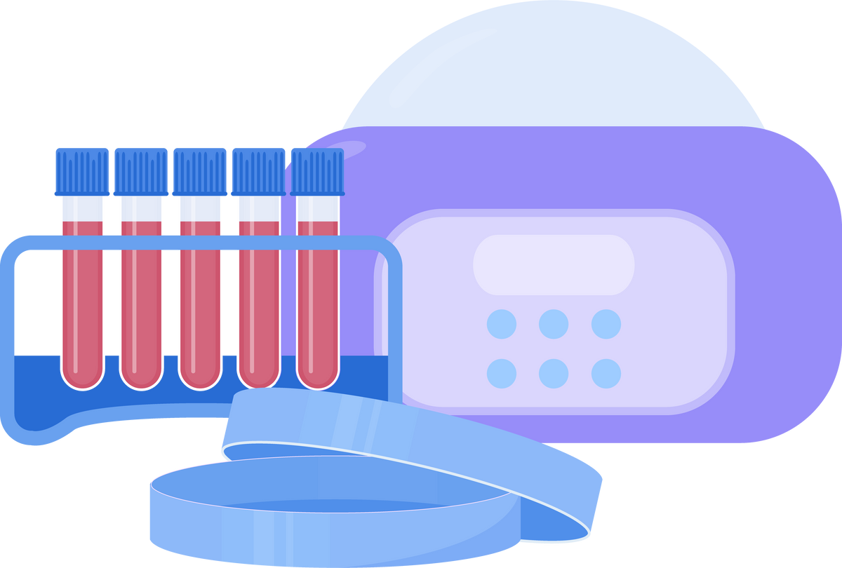
KẾT LUẬN
Máu gồm huyết tương và tế bào máu (gồm hồng cầu, bạch cầu và tiểu cầu).
Máu có chức năng bảo vệ cơ thể, vận chuyển các chất cần thiết cho tế bào và mang các chất thải từ tế bào tới cơ quan bài tiết.

Slide 16
KẾT LUẬN

Slide 17
KẾT LUẬN

Slide 18
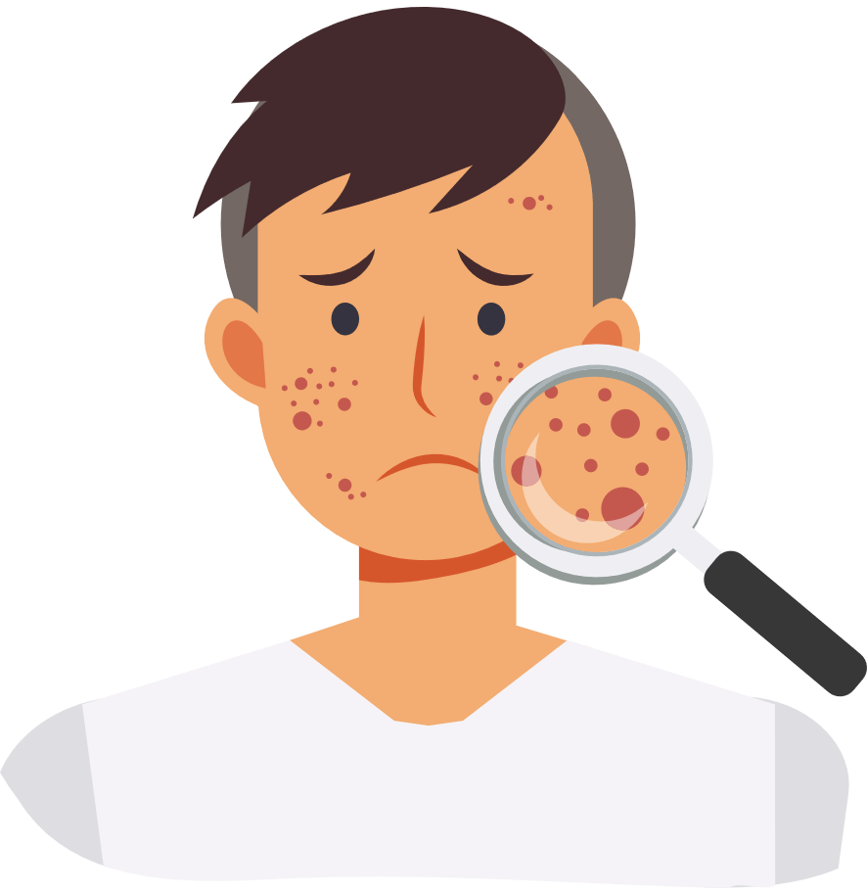
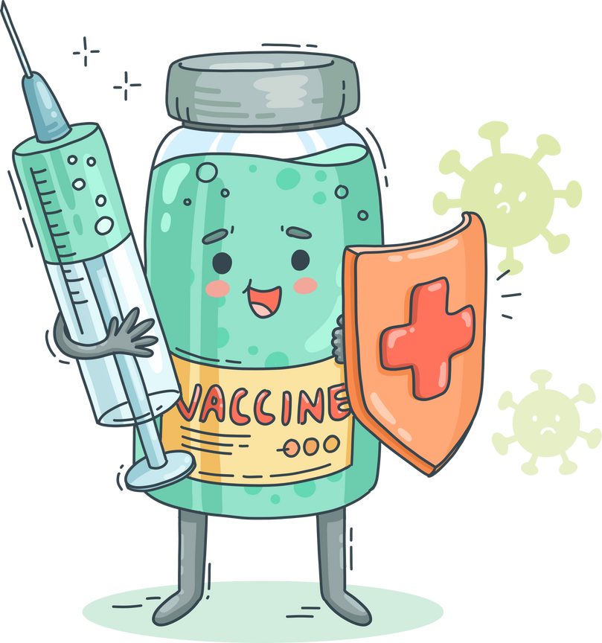
PHIẾU HỌC TẬP SỐ 2
TÌM HIỂU VỀ MIỄN DỊCH
Nêu khái niệm miễn dịch, kháng nguyên và kháng thể?
Trạm 2
1
Tìm hiểu về miễn dịch.
Hoạt động miễn dịch của cơ thể có sự tham gia của những tế bào nào?
2
3
Theo em “mụn trứng cá” trên da có phải là phản ứng miễn dịch không? Vì sao?
4
Tại sao tiêm vaccine giúp phòng bệnh?

Slide 19

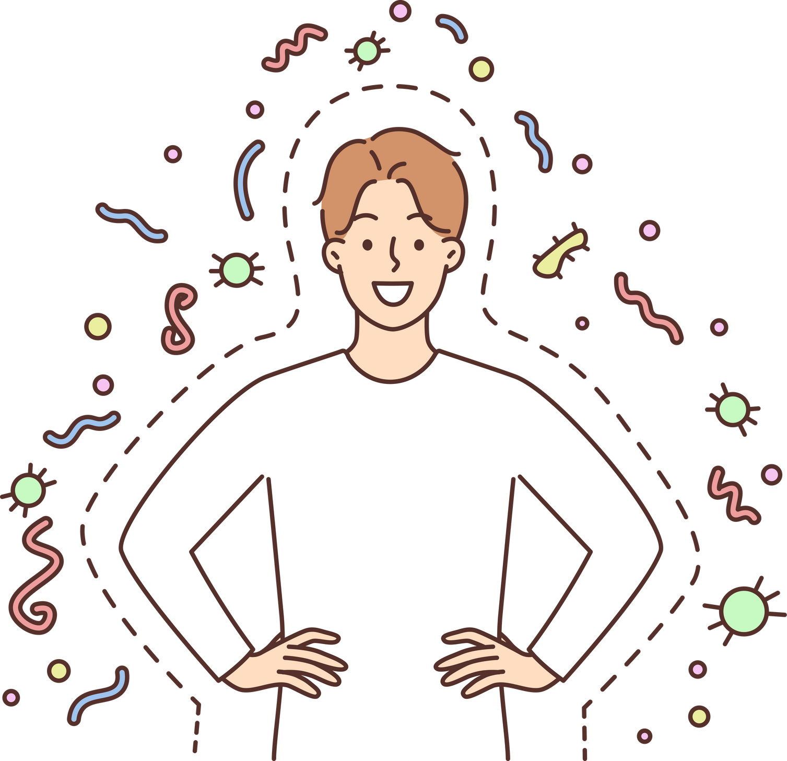
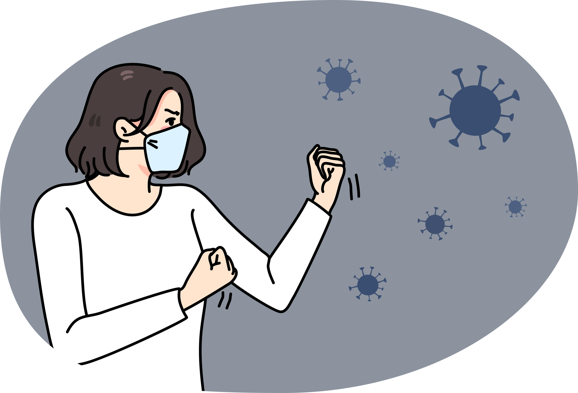
Nêu khái niệm miễn dịch, kháng nguyên và kháng thể? Tại sao nói viêm là phản ứng miễn dịch của cơ thể?
1
Miễn dịch là khả năng cơ thể nhận diện và ngăn cản sự xâm nhập của mầm bệnh (virus, vi khuẩn, nấm, kí sinh trùng), đồng thời chống lại mầm bệnh khi nó xâm nhập vào cơ thể.

Slide 20
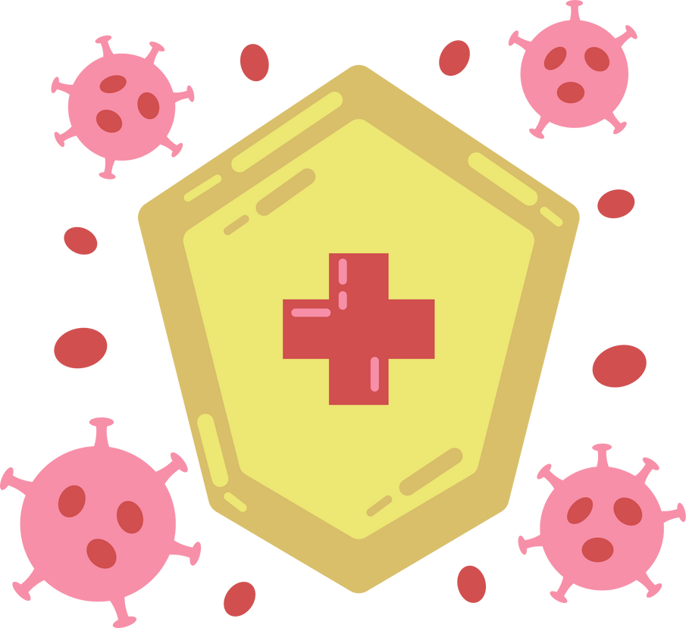
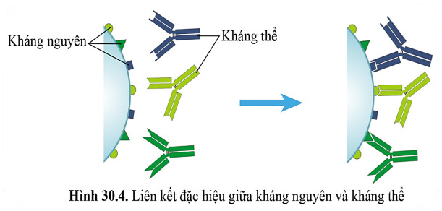
Nêu khái niệm miễn dịch, kháng nguyên và kháng thể? Tại sao nói viêm là phản ứng miễn dịch của cơ thể?
1
Kháng nguyên là các chất lạ, khi xâm nhập vào cơ thể sẽ được bạch cầu nhận diện và sinh ra các kháng thể tương ứng.
Kháng thể là chất do bạch cầu tiết ra, có khả liên kết đặc hiệu với kháng nguyên.

Slide 21

2
Hoạt động miễn dịch của cơ thể có sự tham gia của những tế bào nào?
Hàng rào bảo vệ tự nhiên gồm: da, niêm mạc (đường tiêu hóa, đường hô hấp), dịch tiết (nước mắt, nước bọt, dịch vị…) ngăn không cho mầm bệnh xâm nhập vào cơ thể.
Thực bào: Khi có mầm bệnh xâm nhập vào cơ thể, bạch cầu sẽ tấn công chúng để bảo vệ cơ thể
Phản ứng viêm: tạo ổ viêm để cô cụm mầm bệnh và kích thích bạch cầu đến tiêu diệt các thực bào mầm bệnh.
Sinh kháng thể: bạch cầu tiết ra kháng thể có khả năng liên kết đặc hiệu với kháng nguyên trên mầm bệnh và tiêu diệt kháng nguyên.

Slide 22
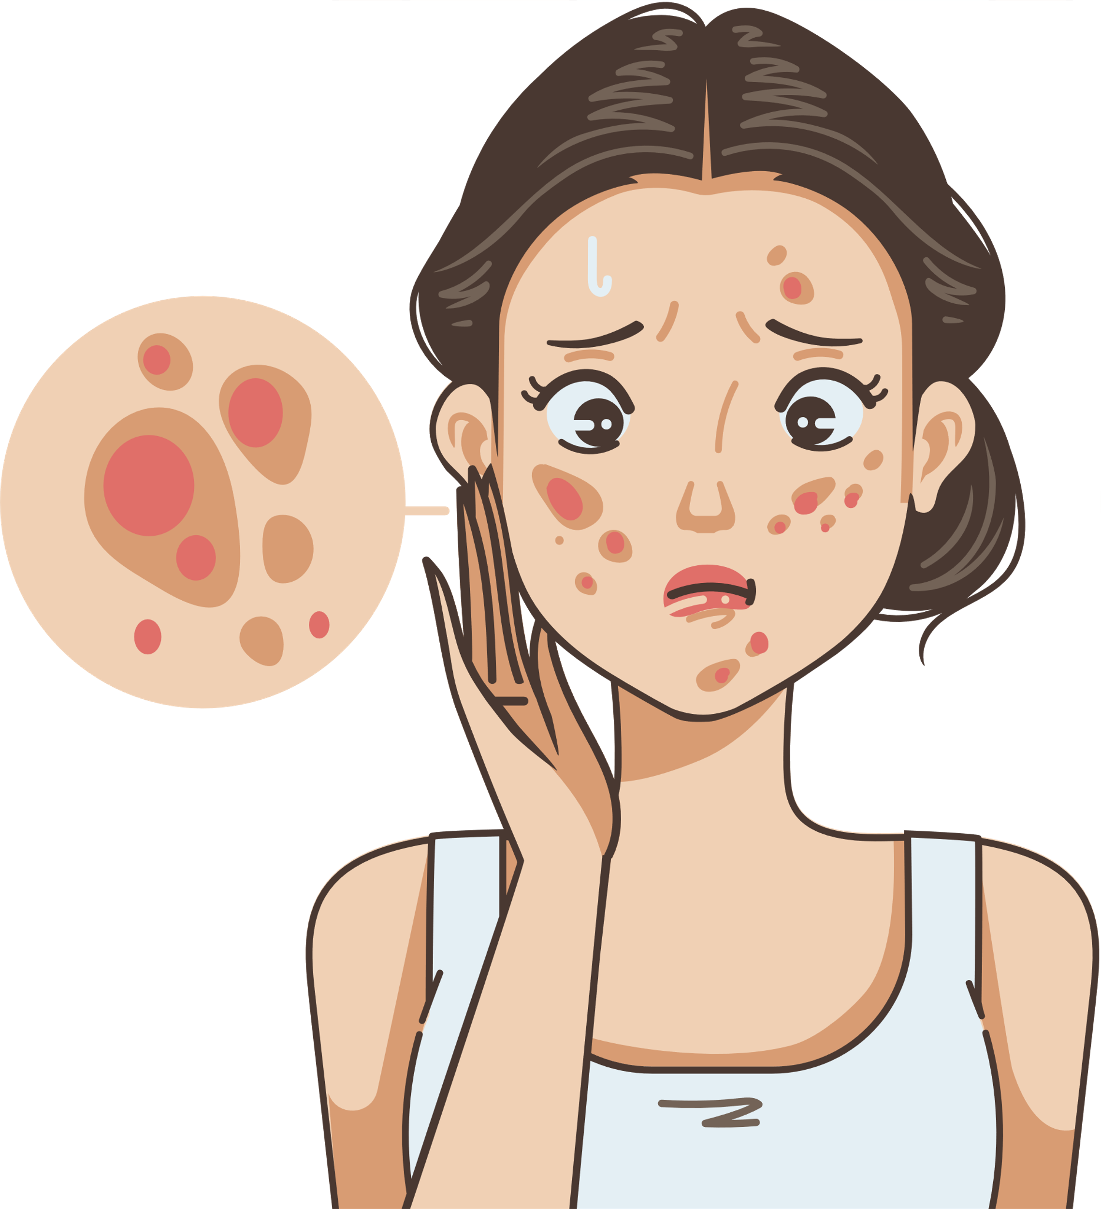
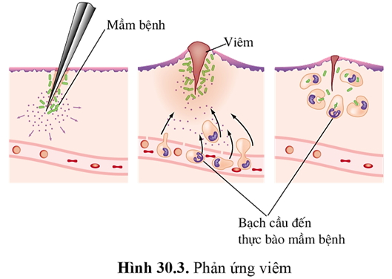
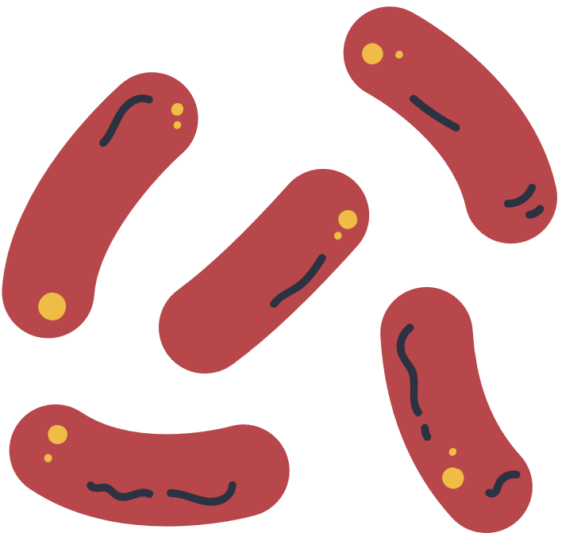
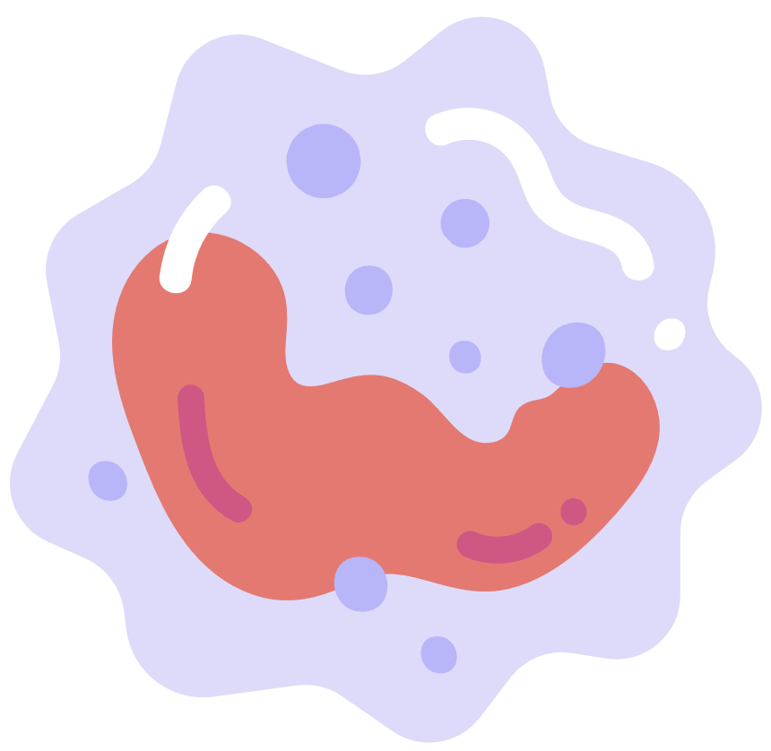
3
Theo em “mụn trứng cá” trên da có phải là phản ứng miễn dịch không? Vì sao?
Mụn trứng cá xuất hiện do lỗ chân lông bị bít tắc, sự tăng lên của vi khuẩn dẫn tới các tế bào bạch cầu trong máu được huy động đến để tiêu diệt làm xuất hiện mụn. Đây là một phản ứng miễn dịch.

Slide 23
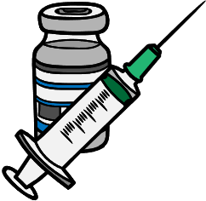
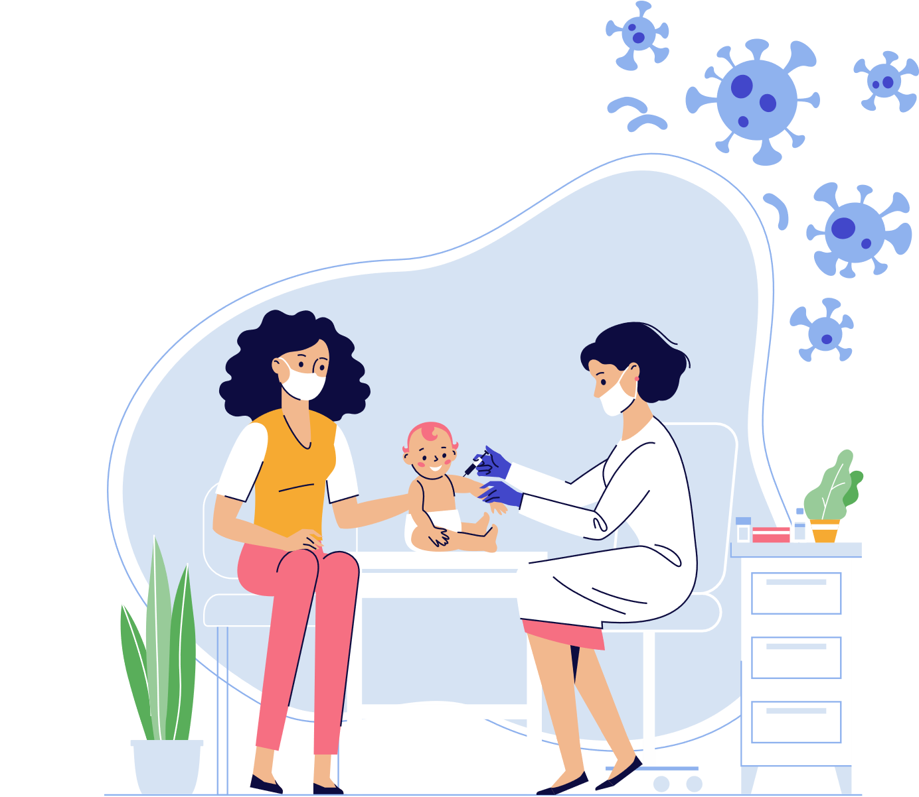
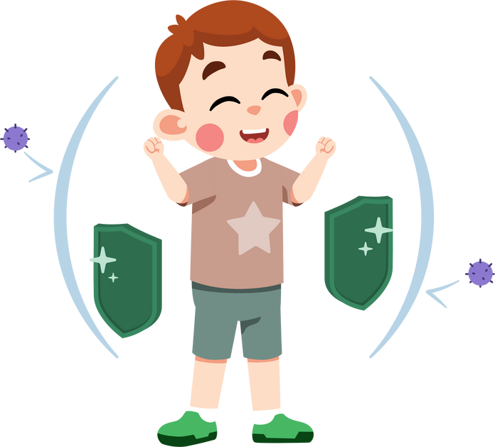
4
Tại sao tiêm vaccine giúp phòng bệnh?
Tiêm vaccine giúp phòng bệnh vì vaccine chứa kháng nguyên, khi đưa vào cơ thể sẽ kích thích bạch cầu sản sinh kháng thể chống lại mầm bệnh và “ghi nhớ” lại kháng nguyên đó.

Slide 24
KẾT LUẬN
Miễn dịch là khả năng cơ thể nhận diện và ngăn cản sự xâm nhập của mầm bệnh, đồng thời chống lại mầm bệnh khi nó đã xâm nhập và cơ thể
Kháng nguyên là các chất lạ, khi xâm nhập vào cơ thể sẽ được các bạch cầu nhận diện và sinh ra các kháng thể tương ứng chống lại mầm bệnh.

Slide 25
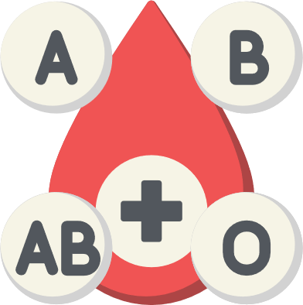
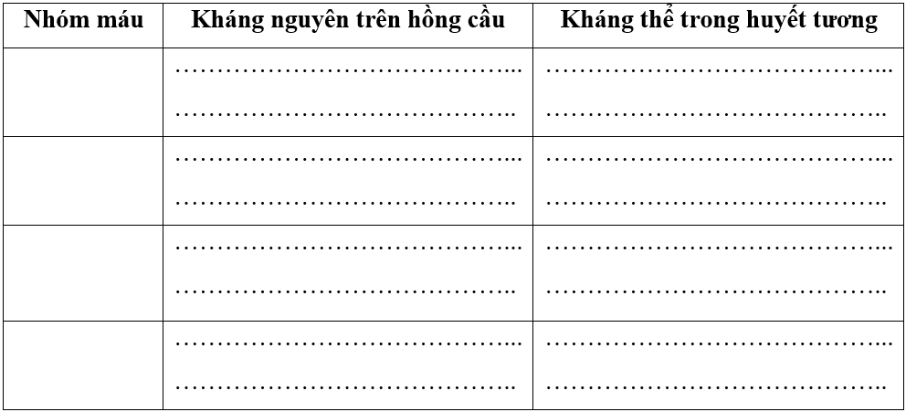
PHIẾU HỌC TẬP SỐ 3
TÌM HIỂU VỀ NHÓM MÁU VÀ TRUYỀN MÁU
Tham khảo SGK trang 145 – 146, điền tên các loại nhóm máu, kháng nguyên, kháng thể ở mỗi nhóm vào bảng dưới đây?
1
Trạm 3
Tìm hiểu về nhóm máu và truyền máu.

Slide 26
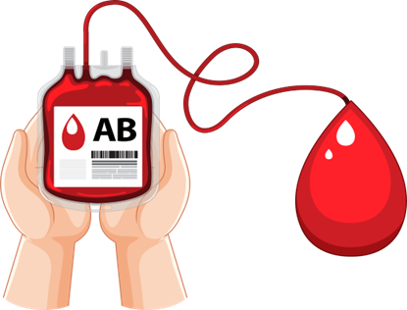
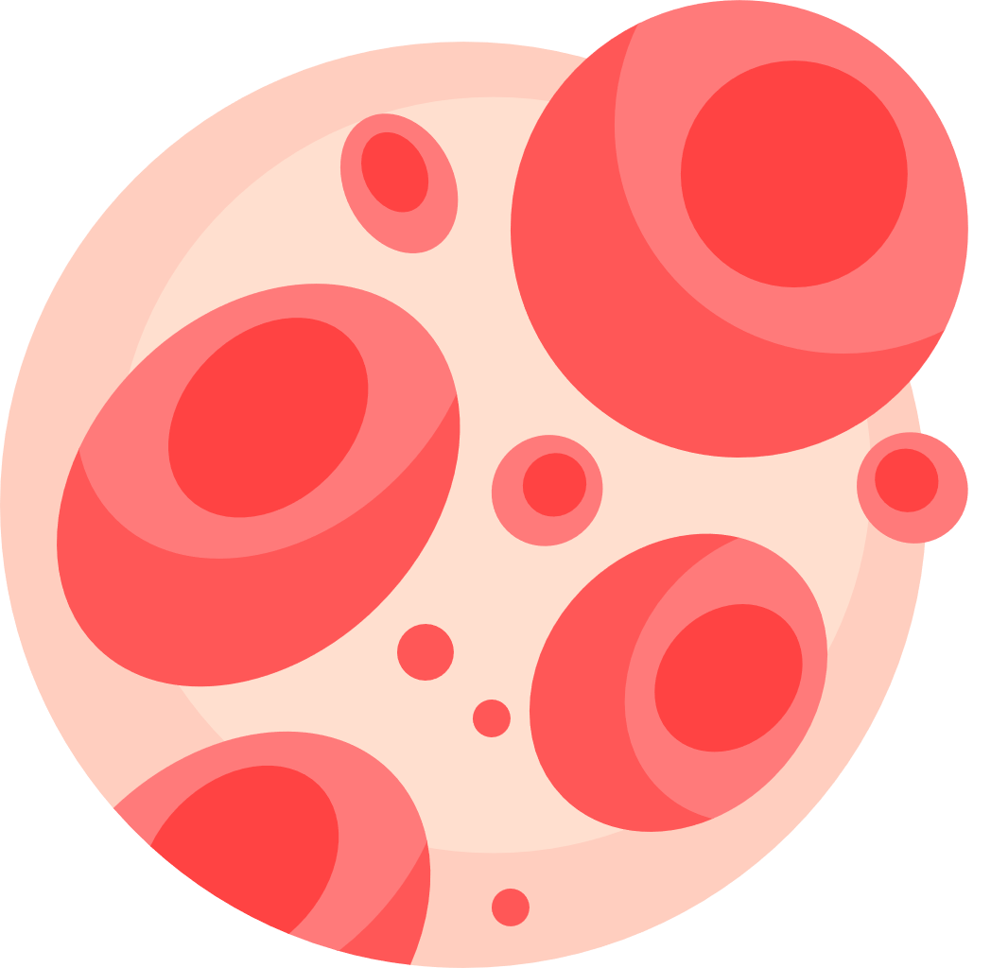
PHIẾU HỌC TẬP SỐ 3
TÌM HIỂU VỀ NHÓM MÁU VÀ TRUYỀN MÁU
2
Nêu ý nghĩa thông tin về nhóm máu trong sổ khám sức khỏe.
Nếu truyền khác nhóm máu với lượng máu nhỏ thì người nhóm máu O, AB có thể truyền cho những người thuộc nhóm máu nào? Giải thích.
3
Trong trường hợp không có máu trùng với nhóm máu của người nhận, có thể truyền máu khác nhóm không? Vì sao?
4

Slide 27
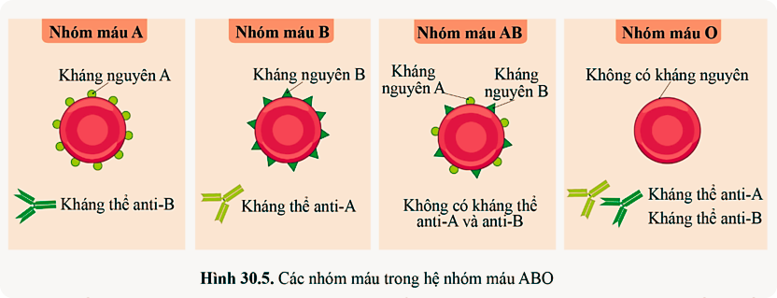
Tham khảo SGK trang 145 – 146, điền tên các loại nhóm máu, kháng nguyên, kháng thể ở mỗi nhóm vào bảng dưới đây?
1

Slide 28

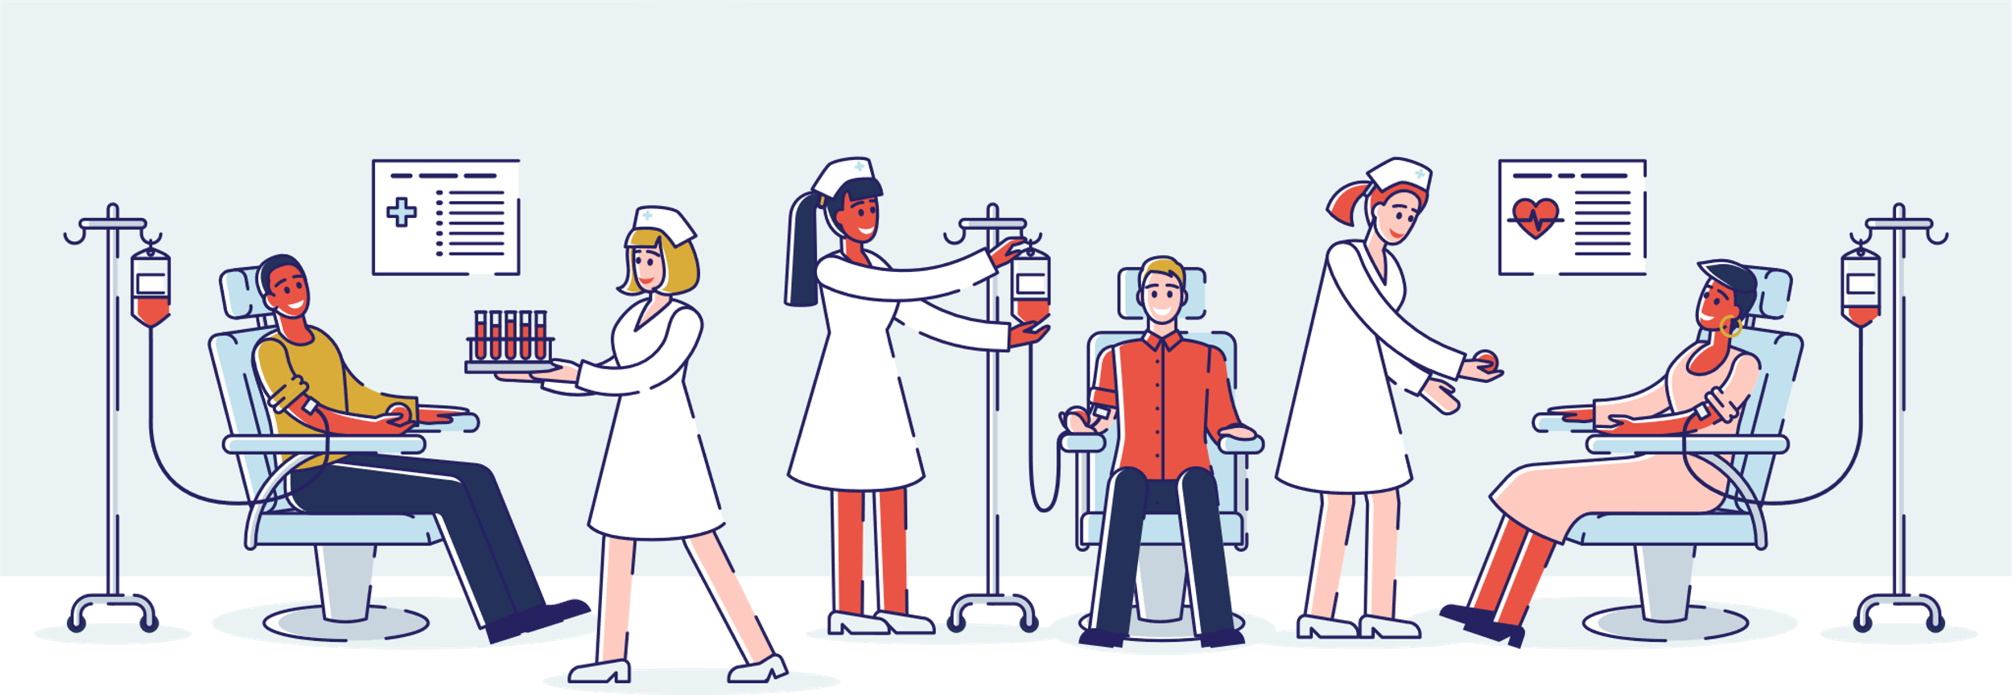
2
Nêu ý nghĩa thông tin về nhóm máu trong sổ khám sức khỏe.
Thông tin nhóm máu là thông tin cần phải có khi truyền máu (nhận máu hoặc cho máu) vì khi truyền khác nhóm máu có thể sẽ xảy ra hiện tượng phá hủy hồng cầu, gây nguy hiểm đến tính mạng người nhận máu.

Slide 29
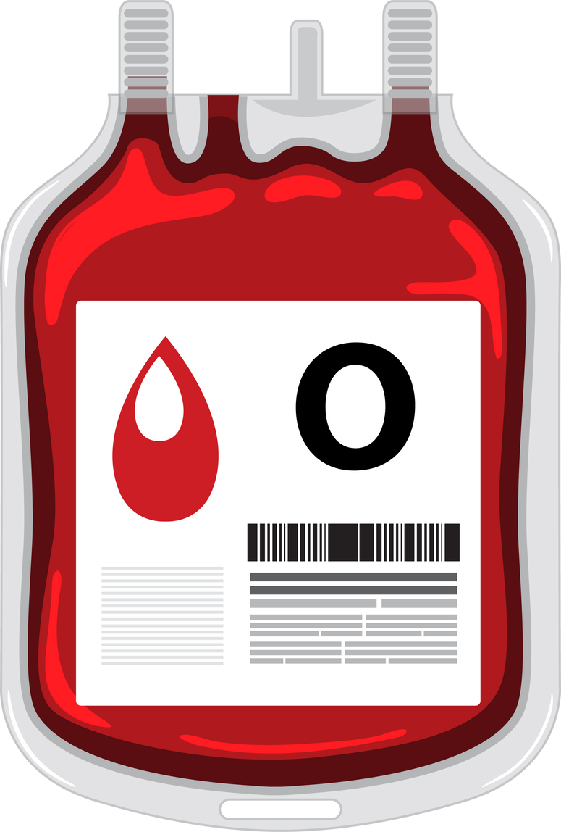

Nếu truyền khác nhóm máu với lượng máu nhỏ thì người nhóm máu O, AB có thể truyền cho những người thuộc nhóm máu nào? Giải thích.
3
Người nhóm máu O có thể truyền cho người ở những nhóm máu còn lại A, B, AB. Vì người nhóm máu O không có kháng nguyên trên hồng cầu nên người này không bị phá vỡ trong máu người nhận.
Người nhóm máu AB không thể truyền cho người nhóm máu khác vì trên hồng cầu có cả kháng nguyên A và kháng nguyên B nên hồng cầu người này sẽ bị phá vỡ khi kết hợp với kháng thể trong máu người nhận khác nhóm máu từ đó gây phản ứng sốc, nguy hiểm tính mạng người nhận.

Slide 30
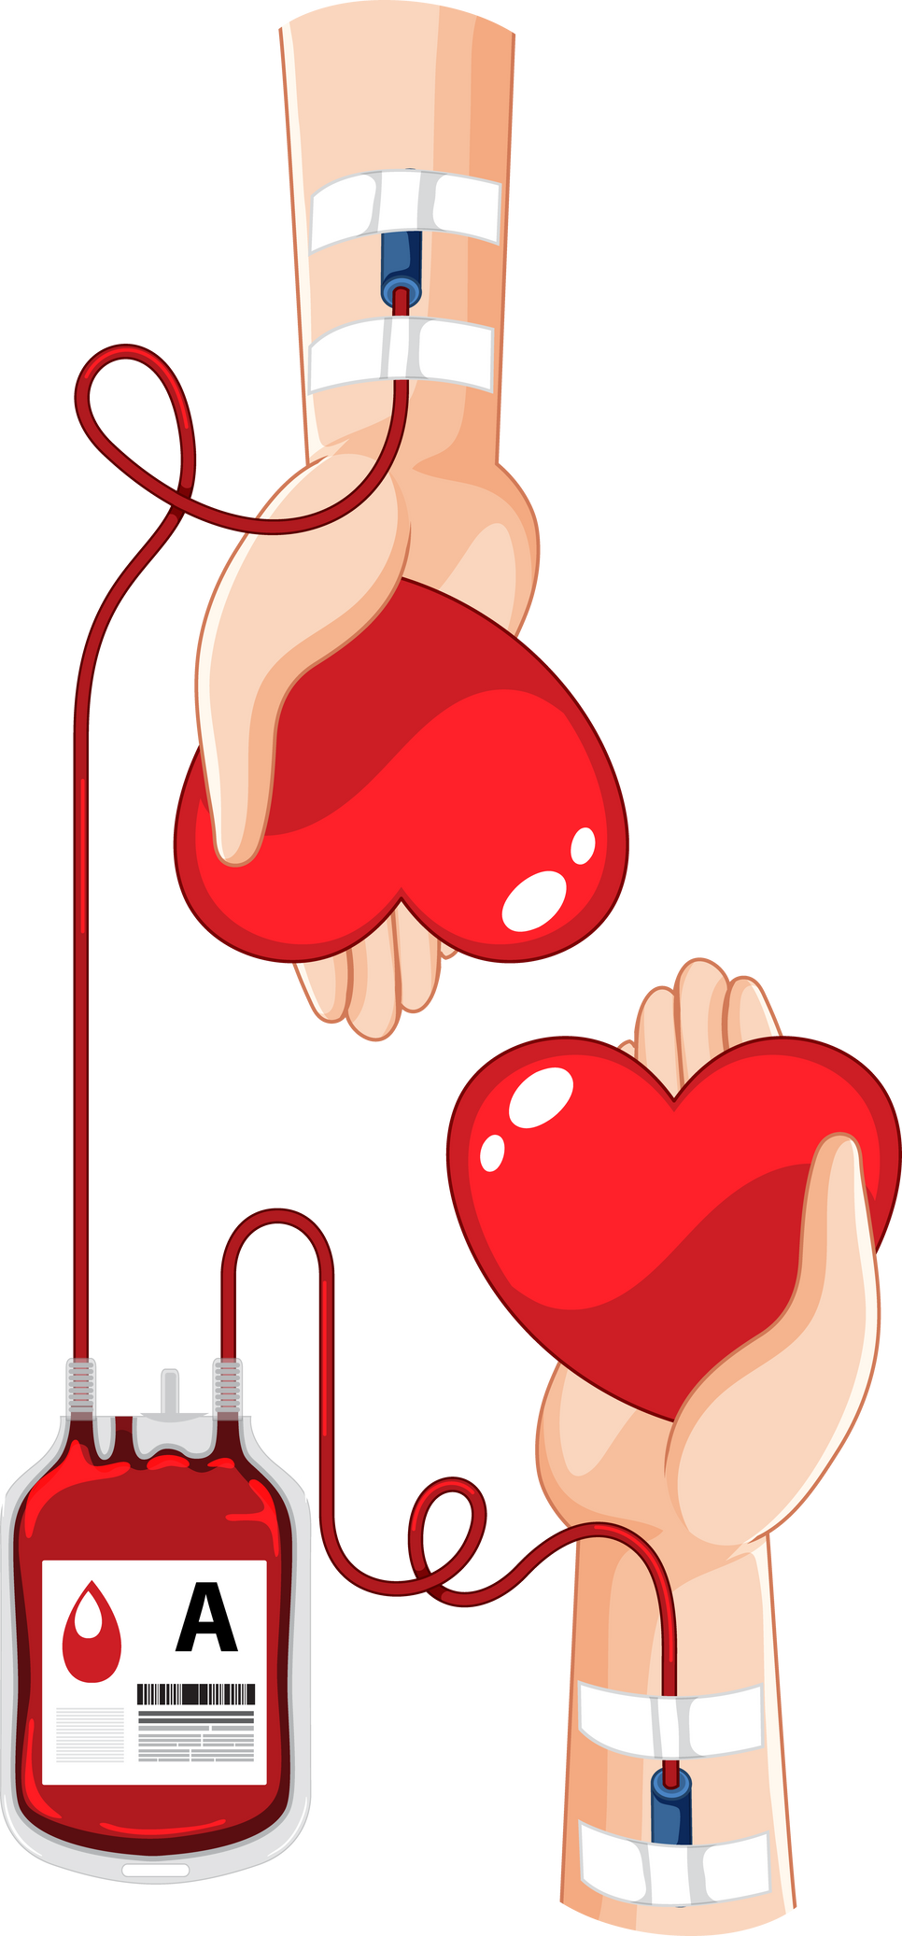
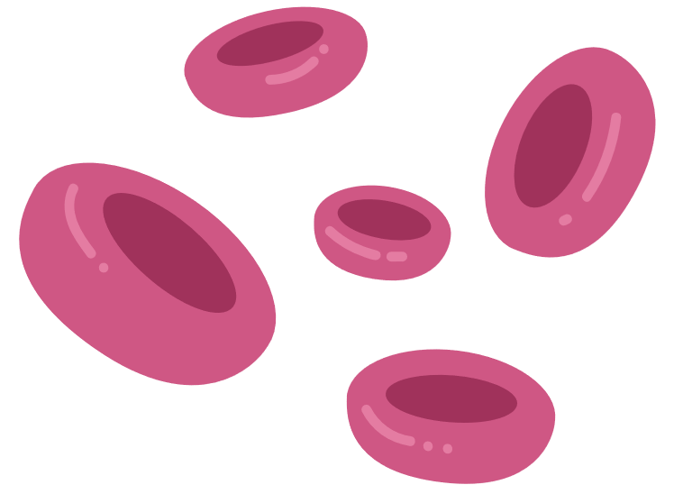
Trong trường hợp không có máu trùng với nhóm máu của người nhận, có thể truyền máu khác nhóm không? Vì sao?
4
Trong trường hợp không có máu trùng với nhóm máu của người nhận, có thể truyền máu khác nhóm nhưng đảm bảo nguyên tắc không để kháng thể trong máu của người nhận gây kết dính kháng nguyên trong máu được truyền.

Slide 31
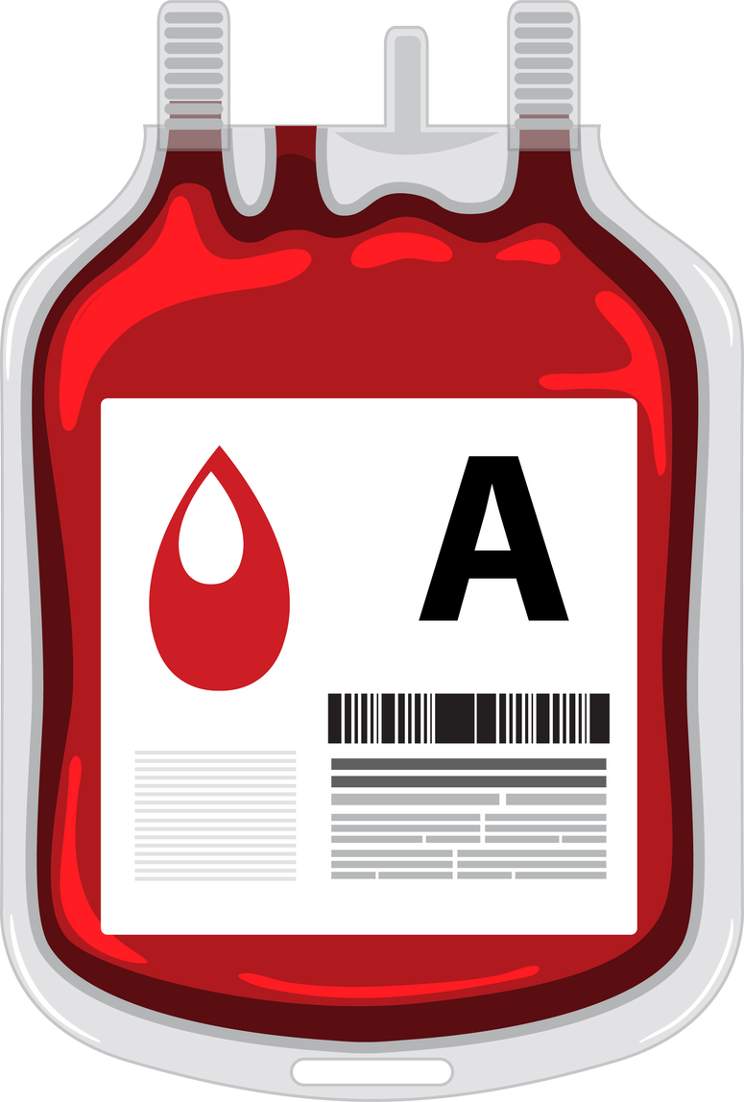
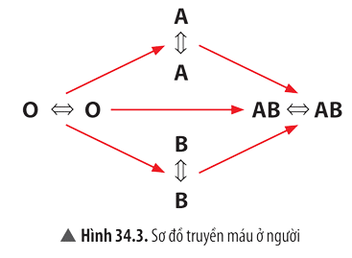
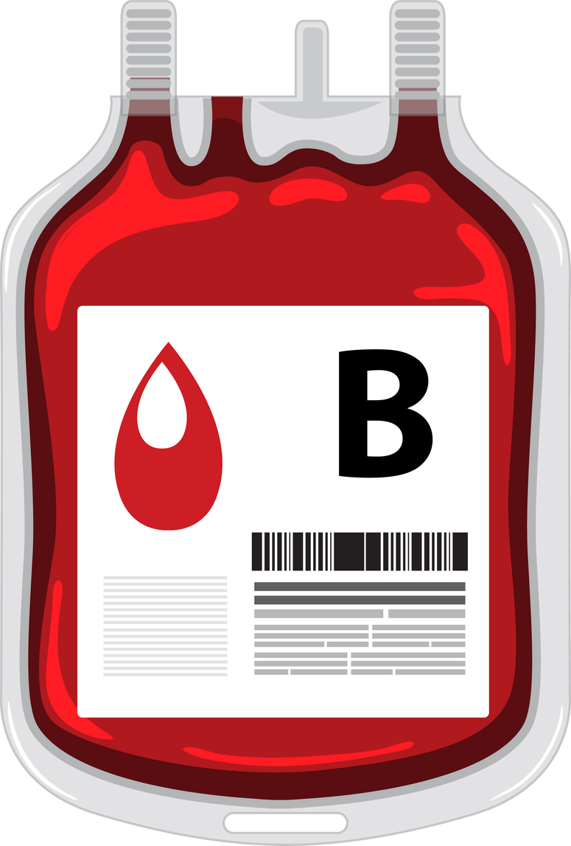
4
Sơ đồ cho nhận máu ở người
A

Slide 32
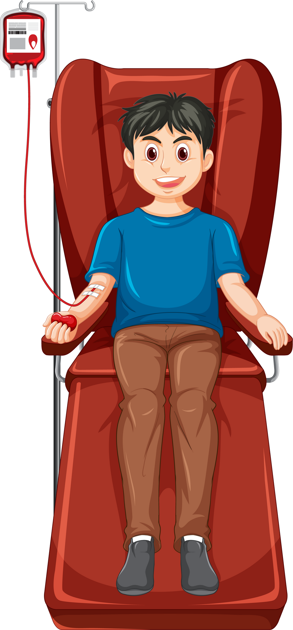
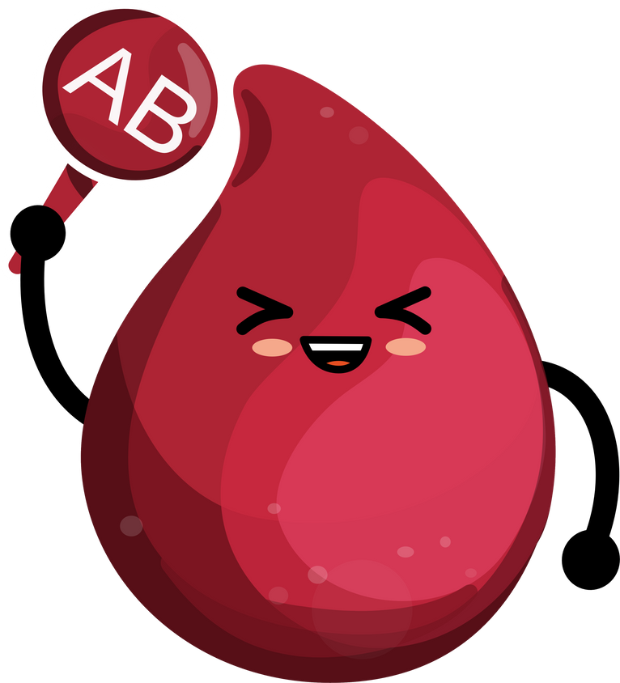
KẾT LUẬN
Hệ nhóm máu ABO gồm 4 nhóm máu A, B, AB và O. Khi truyền máu cần thực hiện đúng nguyên tắc

Slide 33
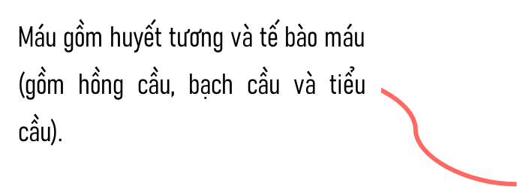
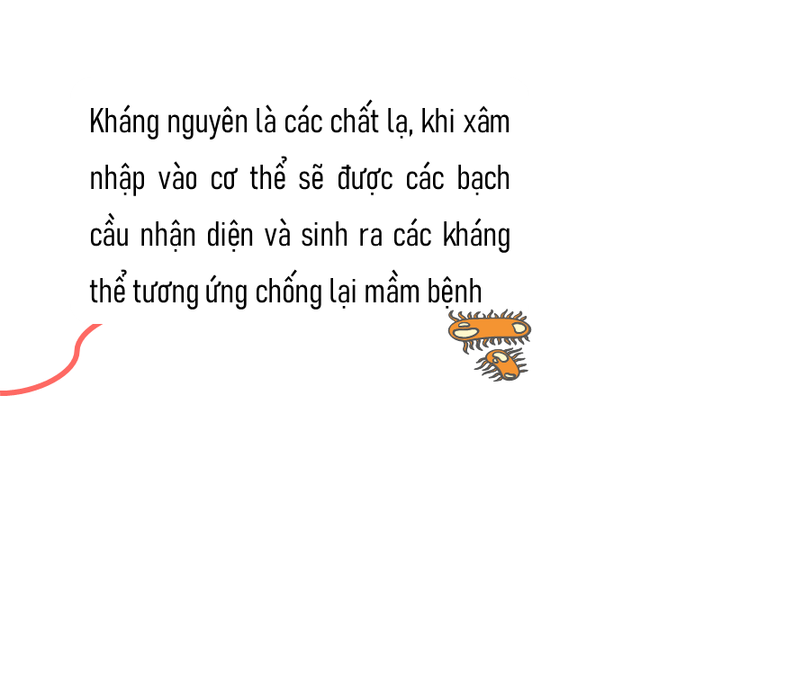
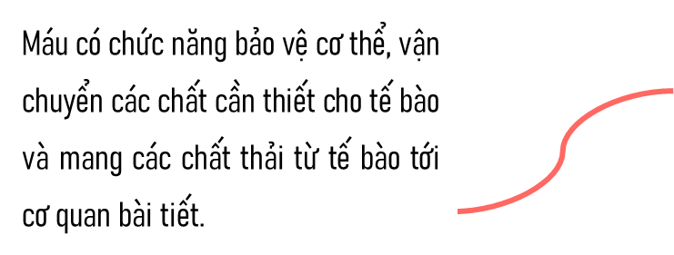
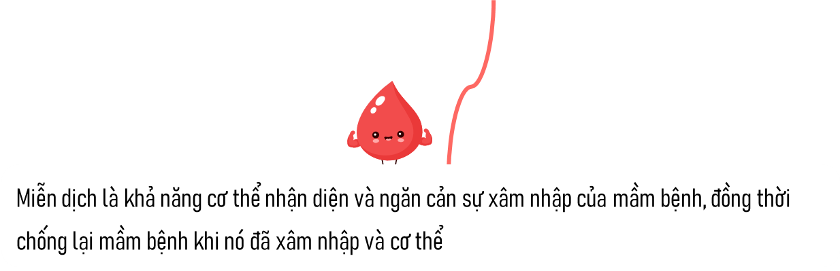


Slide 34





HỆ TUẦN HOÀN

Slide 35


Quan sát hình 30.8:
Câu 1: Nêu tên và chức năng các cơ quan của hệ tuần hoàn.
Câu 2: Mô tả đường đi của máu trong hai vòng tuần hoàn: vòng tuần hoàn nhỏ (vòng tuần hoàn phổi) và vòng tuần hoàn lớn (vòng tuần hoàn cơ thể).

Slide 36

Hệ tuần hoàn

Slide 37
Đường đi của máu
Vòng tuần hoàn phổi:
Máu di chuyển từ tâm nhĩ phải xuống tâm thất phải , sau đó lên phổi qua động mạch phổi. Tại phổi, máu thực hiện quá trình trao đổi khí và trở về tâm nhĩ trái qua tĩnh mạch phỗi.

Slide 38
Đường đi của máu trong hệ tuần hoàn
Vòng tuần hoàn phổi:
Máu di chuyển từ tâm nhĩ phải xuống tâm thất phải , sau đó lên phổi qua động mạch phổi. Tại phổi, máu thực hiện quá trình trao đổi khí và trở về tâm nhĩ trái qua tĩnh mạch phỗi.

Slide 39
Đường đi của máu
Vòng tuần hoàn cơ thể:
Máu chảy từ tâm nhĩ trái xuống tâm thất trái, sau đó đi lên theo động mạch chủ và phân nhánh thành hai hướng đi khác nhau đến các cơ quan trong cơ thể. Tại mao mạch, thực hiện trao đổi khí và chất dinh dưỡng các tế bào, sau đó máu di chuyển qua tĩnh mạch chủ để trở về tâm nhĩ phải.

Slide 40
Đường đi của máu trong hệ tuần hoàn
Vòng tuần hoàn cơ thể:
Máu chảy từ tâm nhĩ trái xuống tâm thất trái, sau đó đi lên theo động mạch chủ và phân nhánh thành hai hướng đi khác nhau đến các cơ quan trong cơ thể. Tại mao mạch, thực hiện trao đổi khí và chất dinh dưỡng các tế bào, sau đó máu di chuyển qua tĩnh mạch chủ để trở về tâm nhĩ phải.

Slide 41




PHÒNG BỆNH VỀ MÁU VÀ HỆ TUẦN HOÀN

Slide 42


III. Phòng bệnh về máu và hệ tuần hoàn
Theo em một số bệnh về máu thường gặp ở người là gì?

Slide 43



III. Phòng bệnh về máu và hệ tuần hoàn
Người bình thường
Người bình thiếu máu
Thiếu máu là tình trạng suy giảm số lượng hồng cầu hoặc huyết sắc tố (sắt, folic acid, Vitamin B12) dẫn đến máu giảm khả năng vận chuyển Oxygen trong cơ thể

Slide 44


III. Phòng bệnh về máu và hệ tuần hoàn
Chế độ ăn thiếu sắt
Mất máu quá nhiều
Thiếu máu dinh dưỡng
Thiếu máu do chảy máu

Slide 45


III. Phòng bệnh về máu và hệ tuần hoàn
Muỗi Anopheles
Muỗi vằn
Bệnh sốt xuất huyết
Bệnh sốt rét
Gây đông máu
Nhiễm ký sinh trùng

Slide 46

III. Phòng bệnh về máu và hệ tuần hoàn
Huyết áp cao là tình trạng áp lực máu lên thành động mạch tăng cao hơn so với mức bình thường

Slide 47



III. Phòng bệnh về máu và hệ tuần hoàn
Huyết áp cao sau khi tập thể dục quá sức, tức giận
Huyết áp cao do chế độ ăn nhiều muối, đường, chất béo

Slide 48

III. Phòng bệnh về máu và hệ tuần hoàn
Mạch máu bình thương
Mạch máu bị xơ vữa
Hàm lượng cholesterol trong máu tăng cao sẽ kết hợp với Ion Ca2+ ngấm vào thành mạch
-> Làm hẹp lòng mạch, dẫn đến bị xơ vữa
-> Tăng huyết áp, giảm dòng chảy của máu, tạo cục máu động

Slide 49

III. Phòng bệnh về máu và hệ tuần hoàn

Slide 50


KẾT LUẬN
Để bảo vệ hệ tuần hoàn cần thực hiện chế độ dinh dưỡng, lối sống lành mạnh và hạn chế tác nhân truyền bệnh.
Kiểm tra sức khỏe định kì
Tập luyện thể dục khác phụ các nguyên nhân gây bệnh
Chế độ ăn uống đủ chất dinh dưỡng

Slide 51

ARE YOU READY?

Slide 52






Cám ơn
Thầy và các bạn đã lắng nghe

